Slide 1
El grafeno
Material del futuro
Avanzar manualmente

Slide 2
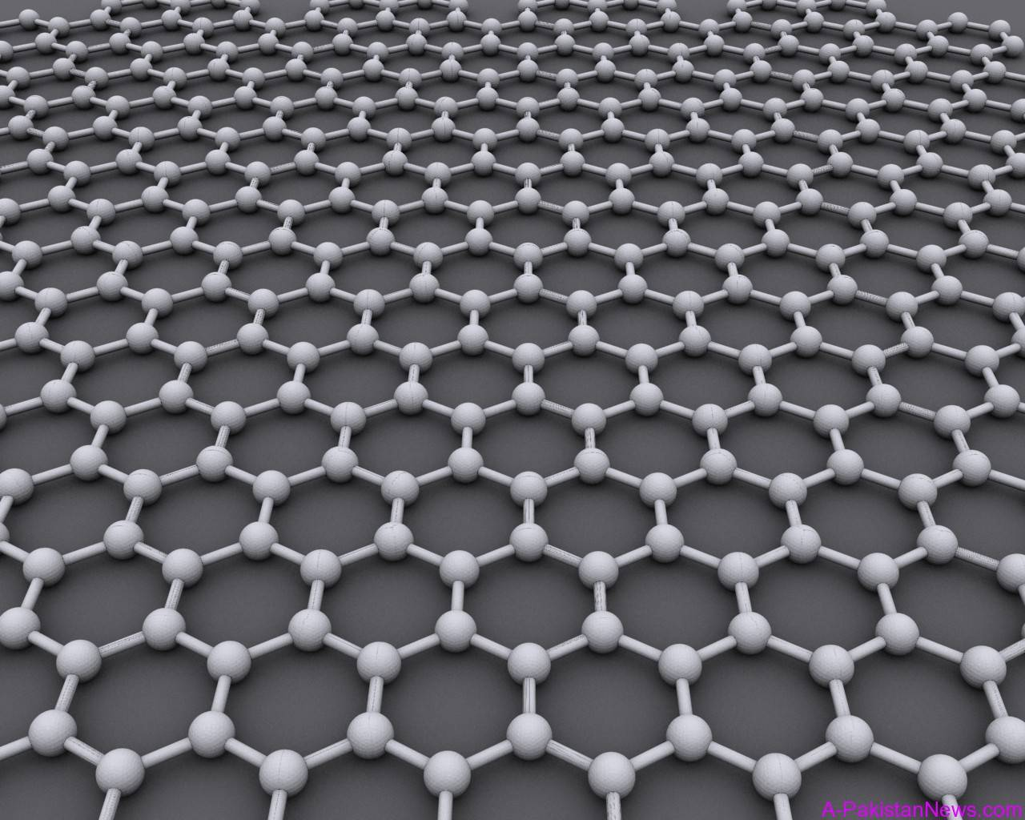
El grafeno es un material compuesto por átomos de carbono densamente empaquetados en una red cristalina con forma de panal de abejas (hexagonal) y de un átomo de espesor.

Slide 3
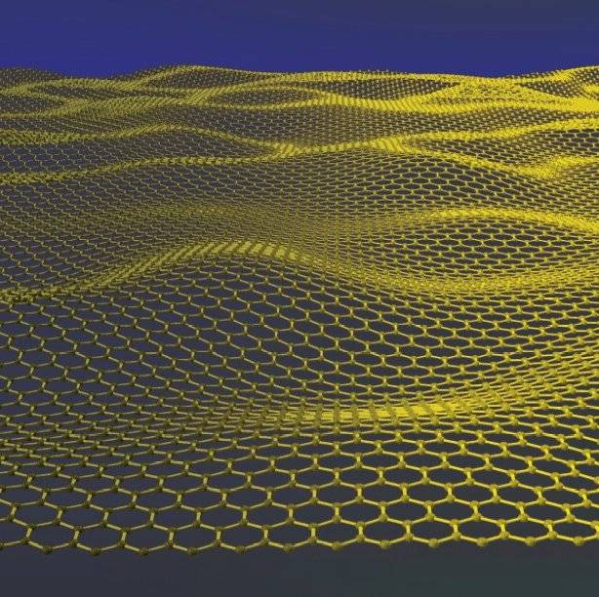
El grafeno es flexible y 200 veces más resistente que el acero, con alta conductividad térmica y eléctrica.

Slide 4
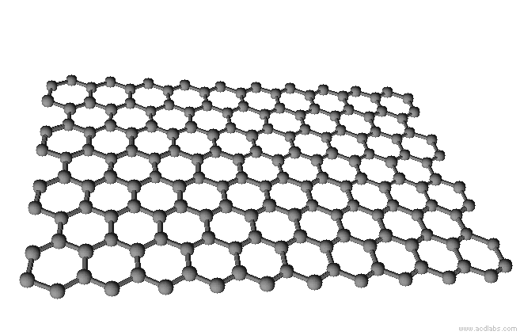
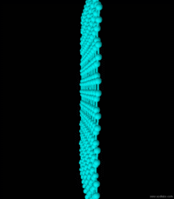
La posibilidad de combinarlo con otras sustancias químicas le otorgan un gran potencial de desarrollo.
Los electrones del grafeno pueden moverse con mayor libertad
(se comportan como cuasipartículas
sin masa), con respecto a los de otros materiales.
Consume menos electricidad que el silicio.
Se calienta mucho menos por efecto Joule.
Soporta la radiación ionizante.
Es casi completamente transparente y tan denso que ni siquiera los átomos de helio (que son los más pequeños) pueden traspasarlo.
Si una taza de café se cubriera con una simple lámina de grafeno y en el medio se colocara un lápiz de punta, soportaría el peso de un auto sin romperse.

Slide 5
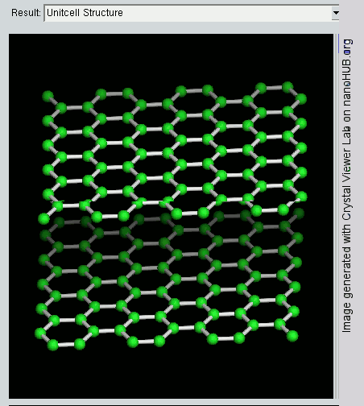
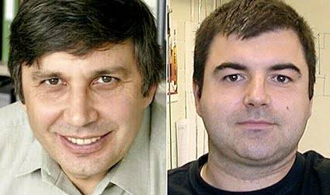
El Premio Nobel de Física 2010 fue otorgado a Andre Geim y a Konstantin Novoselov por sus revolucionarios descubrimientos sobre el grafeno, cuya existencia ya había sido descrita en la década del 30.
¡ Genios !

Slide 6
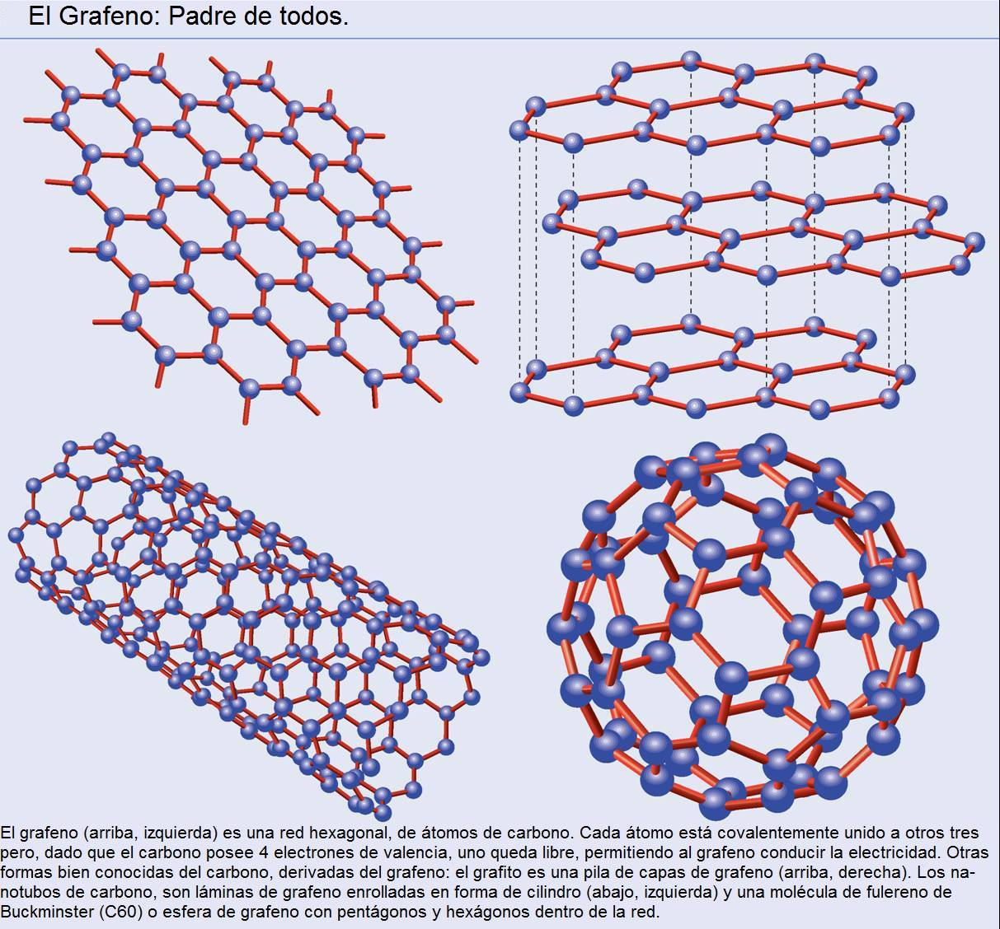
Grafeno
Grafito
Fulereno
Nanotubo

Slide 7
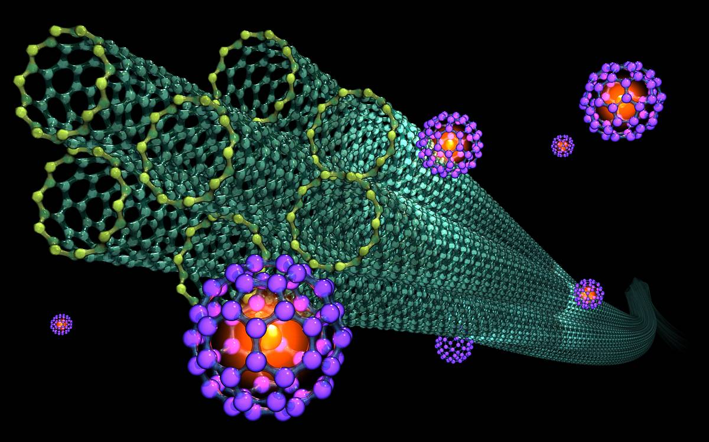
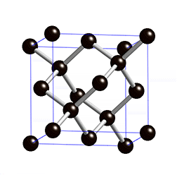
Hay quienes sostienen que el grafeno puede reemplazar al silicio y permitir la segunda revolución tecnológica.

Slide 8
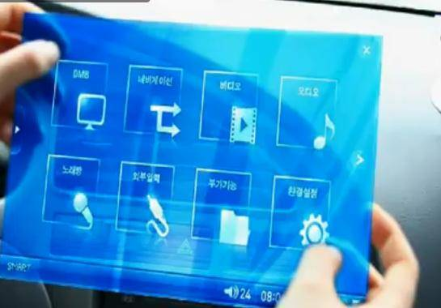
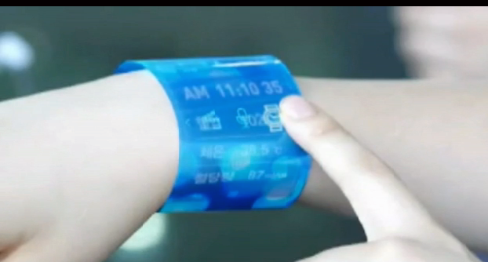
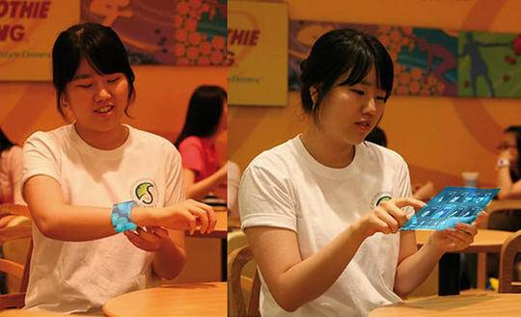
Ya se han obtenido dispositivos de grafeno que pueden procesar datos 10 veces más rápido, finos como un cabello, flexibles como el plástico y duros como el diamante.
Una simple placa o tira de grafeno puede funcionar como
reloj despertador, calendario, central de sensores táctiles (música, video, TV, micrófono, acondicionador de aire...), célula solar.
Su flexibilidad permite usarla como pulsera, o bien como pantalla.

Slide 9
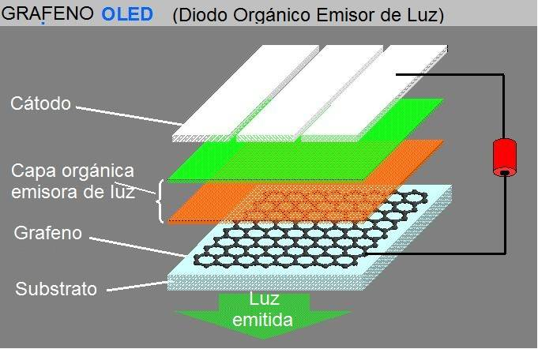
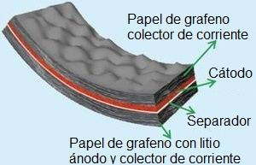
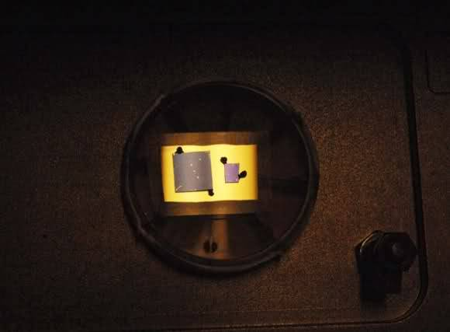
Su importancia radica en que revolucionará las tecnologías fundamentales como la Electrónica para irradiarse a otras tecnologías, mejorando todas las áreas en las que se desenvuelve el ser humano.
Los diodos orgánicos son usados en nuevas pantallas, más delgadas, de TV, computadoras, teléfonos, y toda clase de dispositivos portátiles.
Requieren mucho menos energía que las pantallas de LCD (de cristal líquido).
El grafeno también permite fabricar baterías que son flexibles, enrollables y de considerable rendimiento.
Además, los chips de grafeno, súper miniaturas con mayor capacidad y velocidad que cualquier otro.
Batería flexible
Chip de grafeno

Slide 10
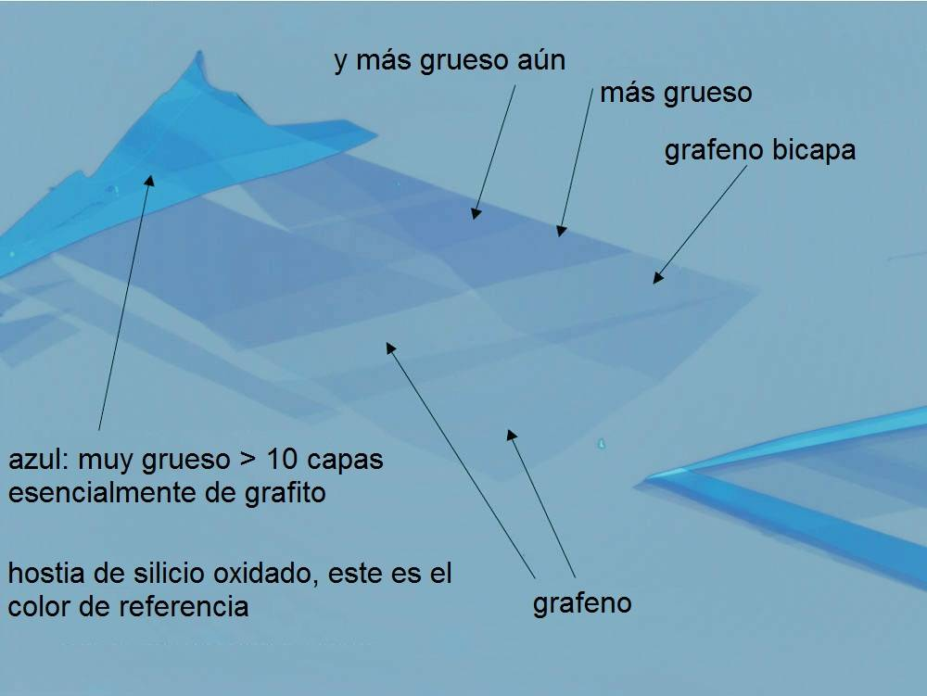
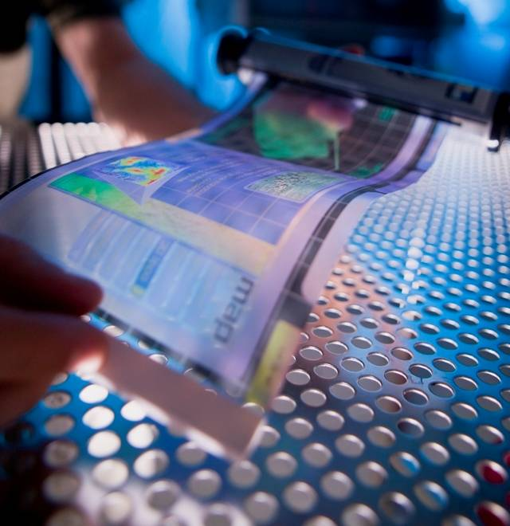
Hay distintas técnicas para fabricar estas pantallas, cuyas características principales son la delgadez, la flexibilidad y la resistencia.
Se emplean medidas en nanómetros: 1 nanómetro = Millonésima parte de 1 milímetro.
Nanotecnología: Campo de ciencias aplicadas al control y manipulación de la materia a nivel molecular o atómico.

Slide 11
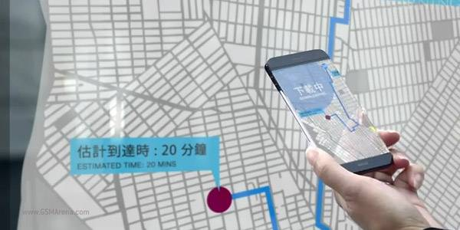
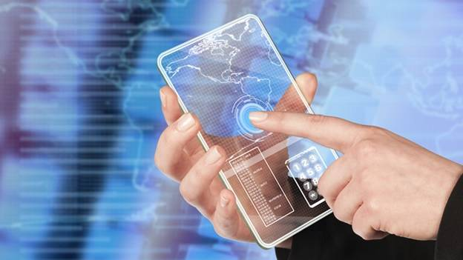
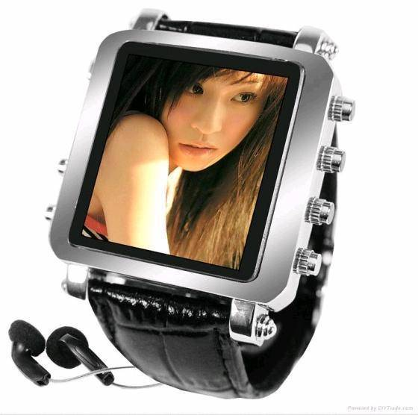
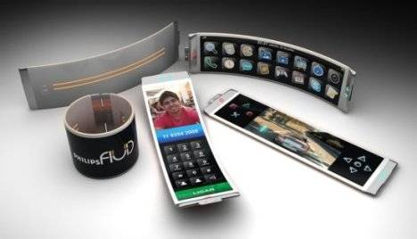
Esto se transforma en relojes con imágenes, con auriculares, pulseras con todos los cliches electrónicos, calculadoras plegables, teléfonos… sólo James Bond podía tener acceso a estas tecnologías; pronto, podrá cualquier ser humano.
Teléfonos-pulsera
Línea Philips
Reloj

Slide 12
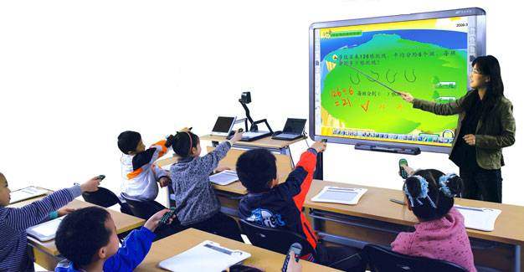
Aulas con clases interactivas dentro de estos nuevos conceptos.

Slide 13
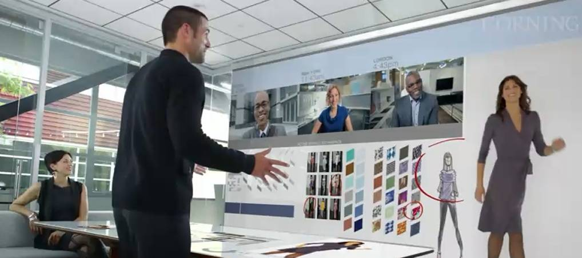
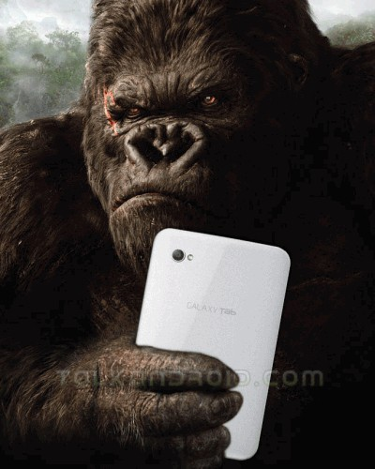
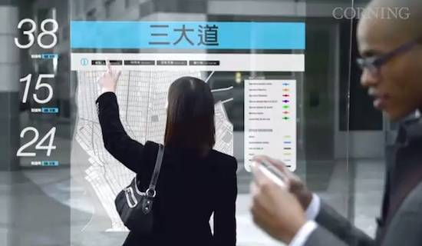
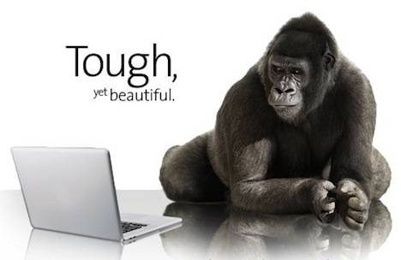
Además, la tecnología del vidrio ha desarrollado productos muy duros como el Gorilla Glass (vidrio gorila), para pantallas táctiles interactivas.
Mesa y pared de trabajo
Duro, resistente, aún hermoso

Slide 14
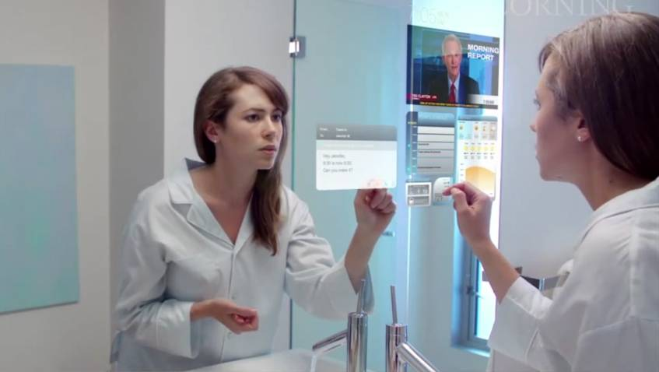
El espejo del baño puede incluir una pantalla interactiva para ver noticias, leer y dejar mensajes, consultar calendarios, horarios, dosis de remedios, todo tipo de recordatorios, hasta programar la temperatura del agua y del ambiente…

Slide 15
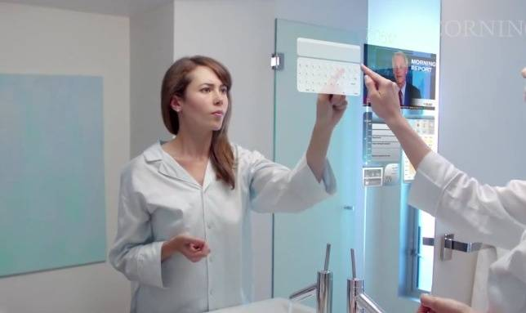
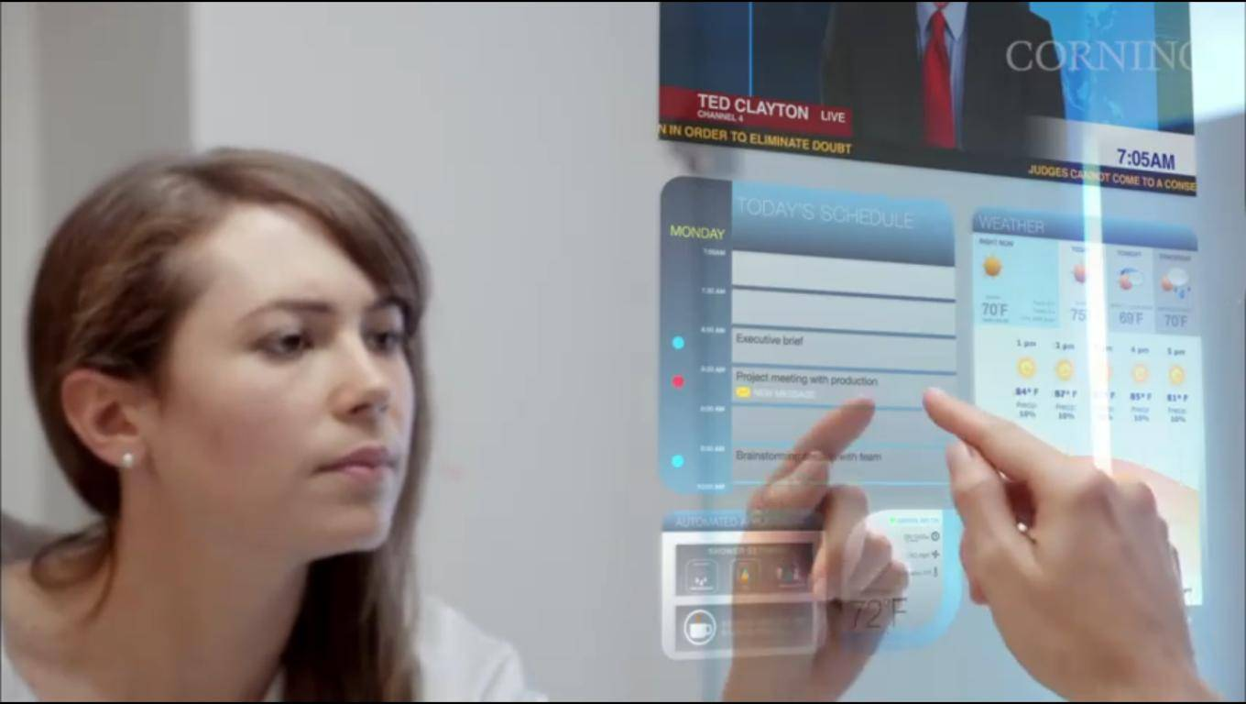
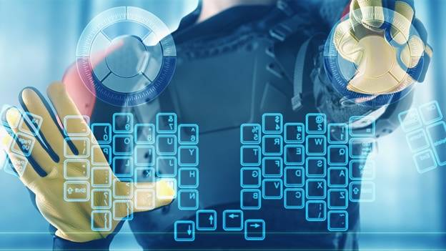
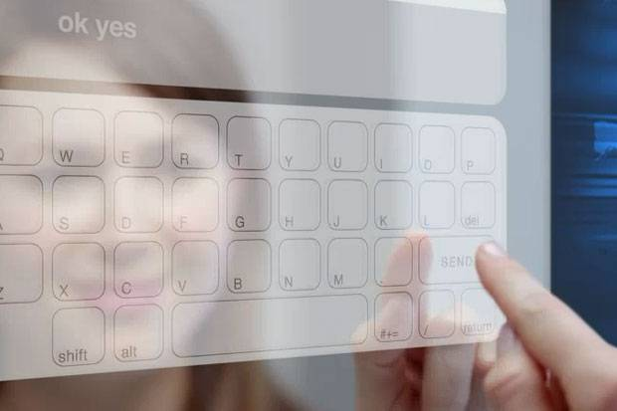
Pero puede ser en cualquier parte de la casa. Domótica = casa informatizada
Se puede programar el riego automático de las plantas y del lavado de los platos, como la vigilancia y seguridad.

Slide 16
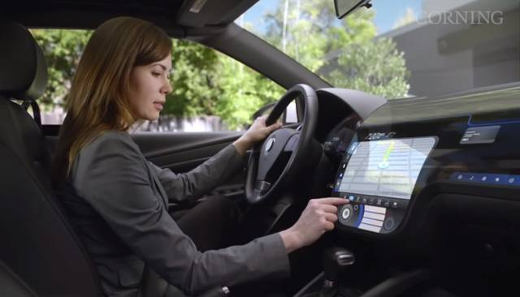
En el automóvil… las mismas posibilidades.
Incluso ver qué calles están con mayor tránsito de vehículos, grabar trayectos, para que al volver a recorrerlos, una voz nos vaya indicando las calles. Abrir el portón de casa, descongelar comida, encender la TV…

Slide 17
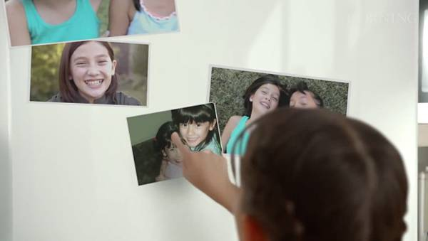
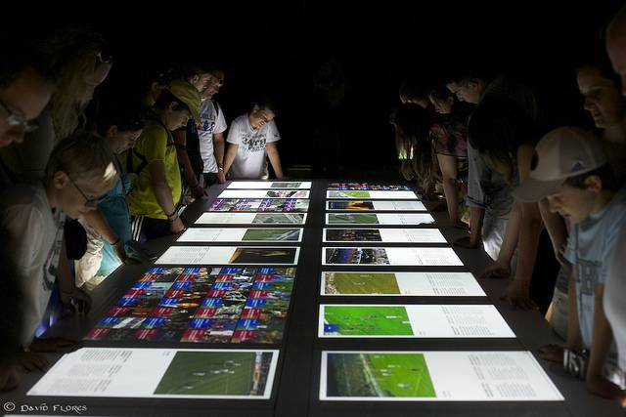
Mesas con pantallas para trabajar con imágenes, jugar, hasta en la puerta de la heladera…
Cuadros artísticos, con motivos renovables, con un solo dedo, o automáticamente.
Estas pantallas son táctiles

Slide 18
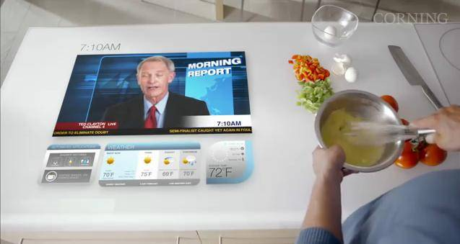
En la cocina, un mostrador con pantalla nos informa sobre el clima, las noticias, mensajes, recetas, recordatorios, saludos, hasta encender el motor del auto o preparar el baño…

Slide 19
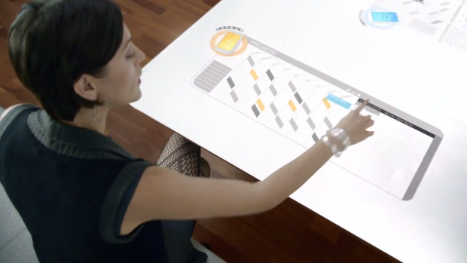
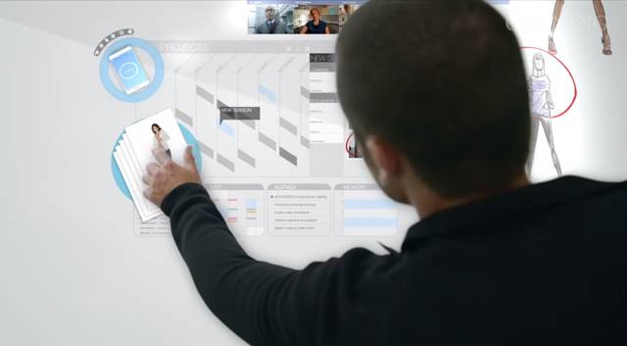
Una herramienta gigante, en la mesa y en la pared, imprescindible para los diseñadores.
Todo táctil y vinculado con la casa, el lugar de trabajo, el auto, ver qué hacen los chicos…

Slide 20
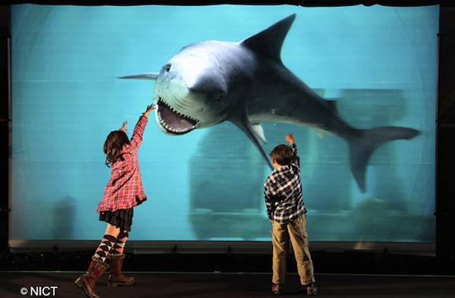
Mega pantallas, para que la emoción, o el susto, sean más reales.
A veces dará miedo poner el dedo…

Slide 21
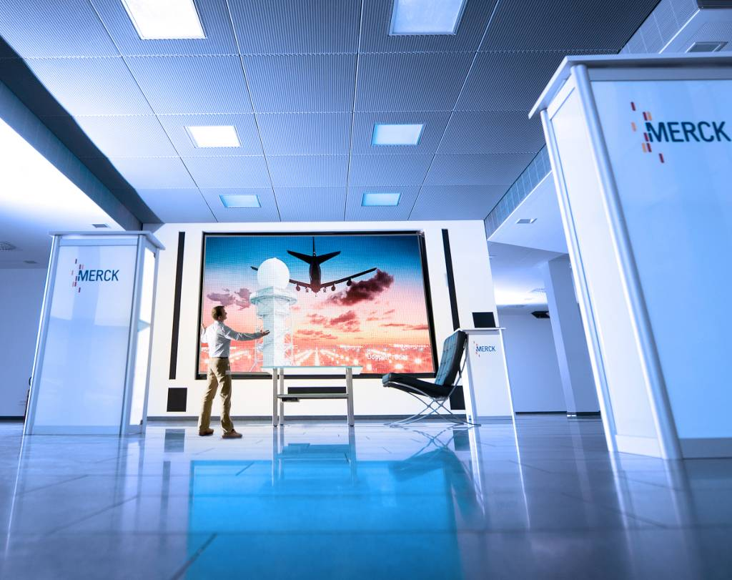
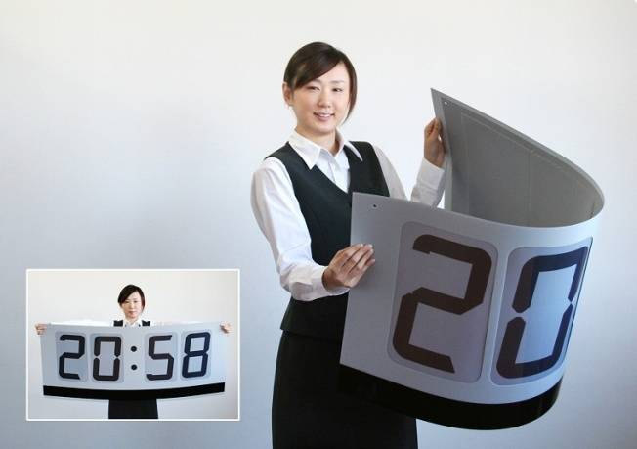
Pantallas publicitarias, muy livianas, delgadas, flexibles y resistentes.

Slide 22
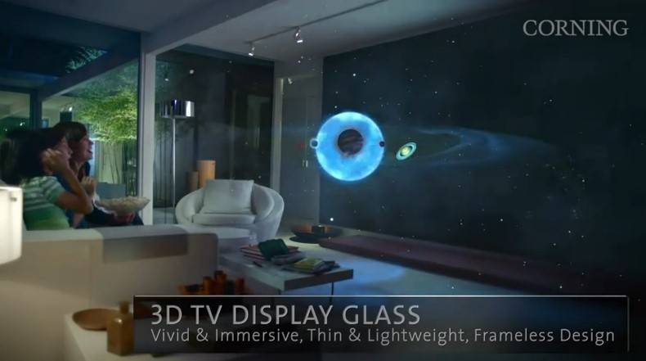
Televisores 3D, gigantes, delgados, de peso mínimo, con imágenes muy vívidas, con la sensación de estar adentro y sin diseño de marco.

Slide 23
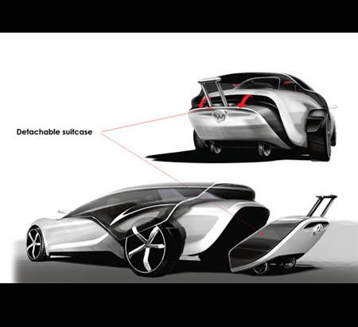
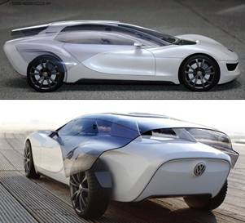
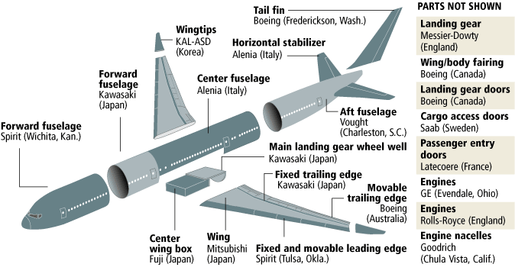
También revolucionará los materiales de automóviles, aeronaves, satélites, chalecos antibalas, células solares, detectores químicos, entre otros.
Valija desprendible
Su característica es poco peso, gran resistencia y bajo costo.
BMW, por ejemplo, en las lunetas traseras de algunos de sus autos usa un laminado de más de 500 capas nanométricas para absorber la radiación infrarroja para evitar el calor, pero deja pasar ondas para los teléfonos.

Slide 24
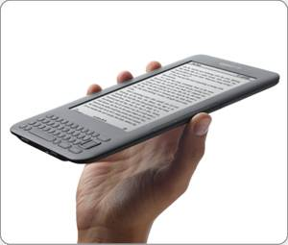
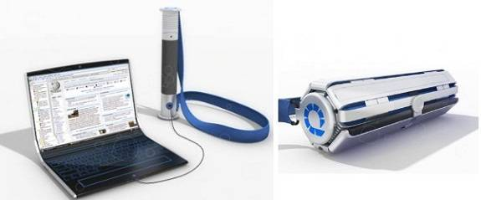
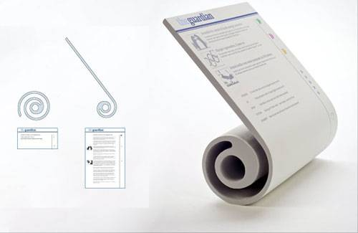
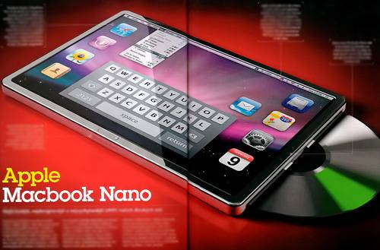
Las computadoras cambiarán de aspecto y el periódico o diario, también.
Un disco rígido de grafeno tendrá una capacidad mil veces superior a los de ahora y su velocidad del orden del Tera hertzio (1000 Giga hertzios).
PC enrollable
Periódico o diario

Slide 25
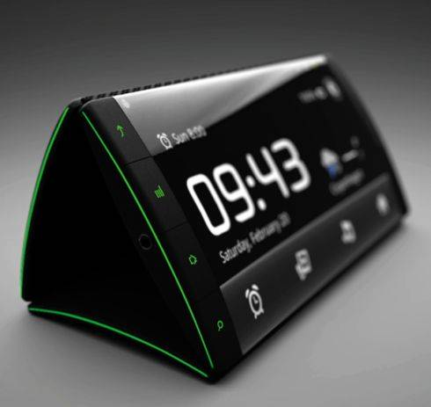
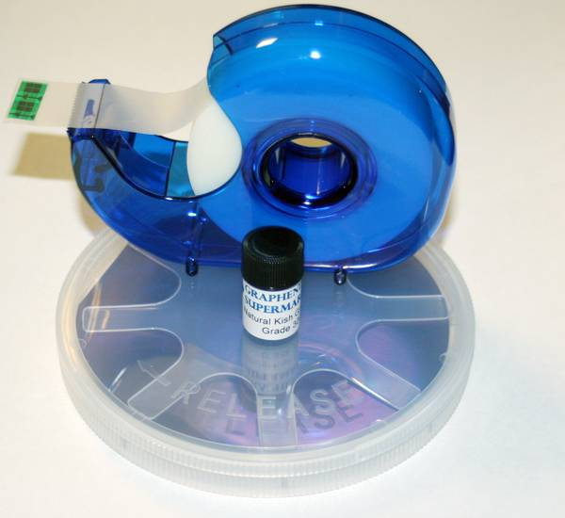



Nuestro entorno tecnológico será totalmente revolucionado, en todo sentido.
Un nuevo concepto en teléfonos plegables súper delgados, con funciones múltiples.
Hasta el kit de la cinta Scotch, en grafeno.
Los nano transistores, con comportamientos no habituales, modificarán la Electrónica y sus dispositivos.
Mangas de la ropa con controles táctiles y funciones múltiples.

Slide 26



¿Por qué se llama grafeno?: Su estructura es similar a la del grafito, pero en éste, son tres las capas; en el grafeno, hay una sola, con distintas propiedades, entonces: grafito + eno = grafeno.
Sufijo usado en Química orgánica
Grafito
Nanotubo: grafeno enrollado
Grafeno
Cúpula geodésica
Fulereno inspiró la

Slide 27




Y esto no termina aquí, la Nanotecnología nos tiene reservadas varias sorpresas que, de mencionarlas, nos parecerán rayanas en la ciencia ficción.
Se habla de ropa que se reparará sola ante una rotura de la tela.
Remedios con nano robots que al ser liberados en el torrente sanguíneo, se encargarán de tumores y dolencias similares, así como de efectuar ciertas reparaciones.
Músculos artificiales hechos con grafeno. Entre otras novedades.
¿Parece utópico? Los países más avanzados están invirtiendo miles de millones de dólares en estas investigaciones, con resultados que asombran.

Slide 28


Slide 29



Accede a la sección que desees desde aquí:
Propia Creación
De la Red
Dedicatorias | Fechas Especiales | Graciosos
Historia y Arte | Lugares | Musicales
Naturaleza y Ciencias | Política | Reflexión
Religiosos | Románticos | Salud
Dedicatorias | Fechas Especiales | Graciosos
Historia y Arte | Lugares | Musicales
Naturaleza y Ciencias | Política | Reflexión
Religiosos | Románticos | Salud
Si deseas recibir pps periódicamente en tu correo electrónico subscríbete aquí:

